Slide 1
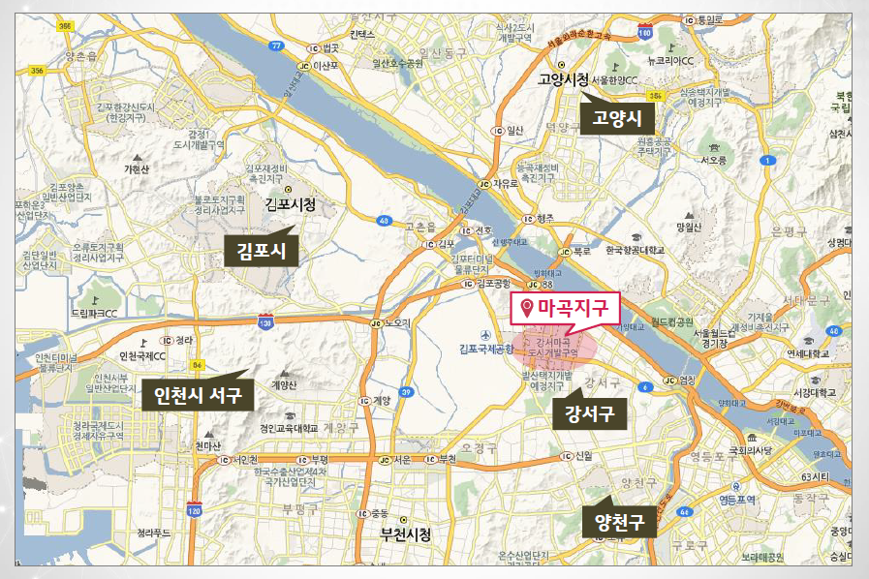
부동산정보

Slide 2
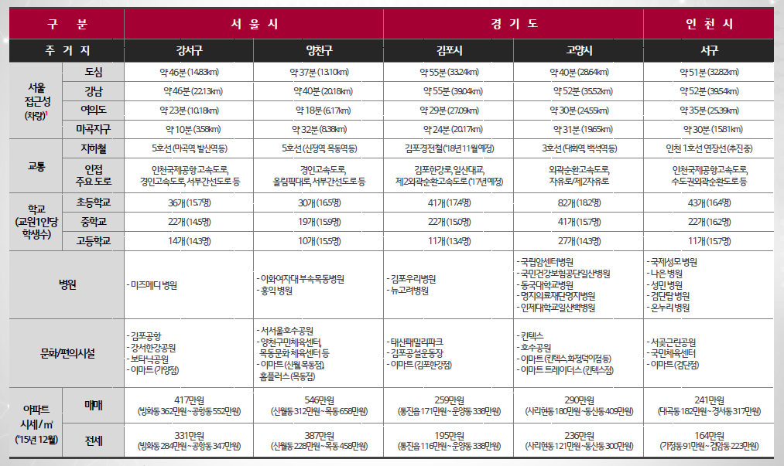
부동산정보

Slide 3
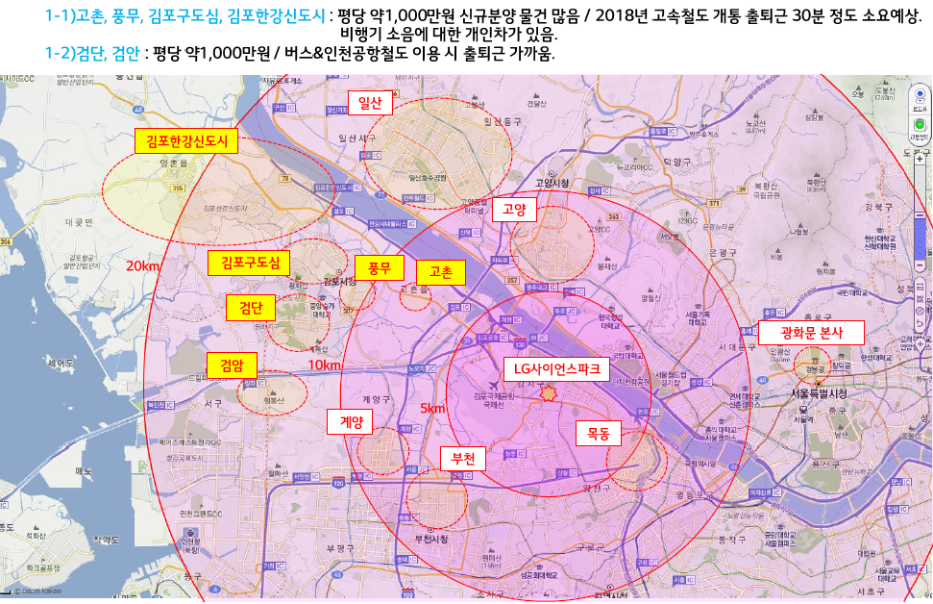
부동산정보
LG사이언스파크 인근 주요 단지
LG 광화문BD

Slide 4
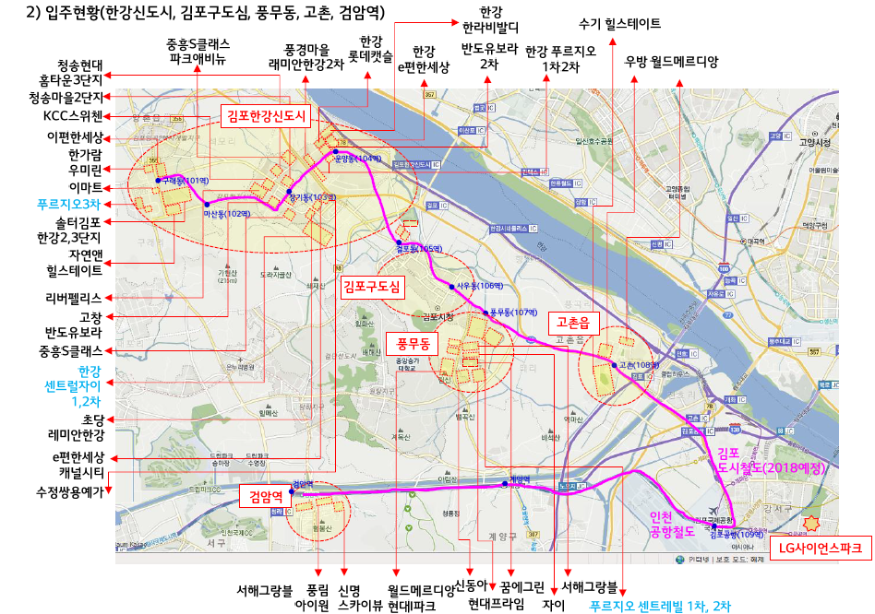
부동산정보
LG사이언스파크 인근 주요 단지

Slide 5
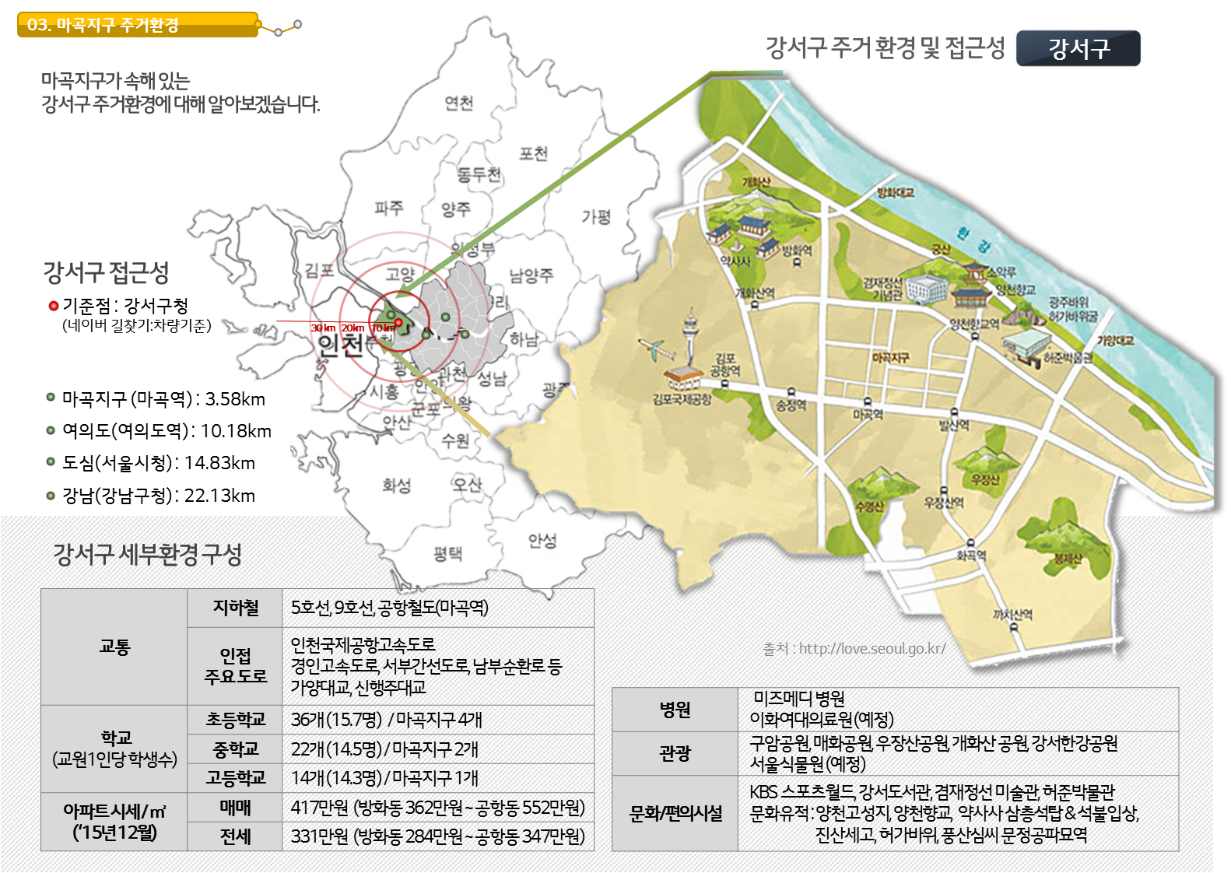
부동산정보

Slide 6
부동산정보
03. 마곡지구 주거환경
아파트 매매/전세
강서구
강서구의 아파트 매매 및 전세 추이는 서울시와 비슷한 상승추이를 나타냅니다.
아파트 매매 및 전세 추이 (2015년 12월 기준)
아파트 거래량 추이 (2015년 12월)
매매시세는 417만원/㎡ ( )으로 전분기 대비 3.7%, 전년 동기 대비 15.5% 상승함.
전세시세는 331만원/㎡으로 전분기 대비 3.8%, 전년 동기 대비 31.3% 상승함.
아파트 거래량은 8,822건으로, 전년 대비 73% 증가하였으며, 2012년 이후 지속적 으로 증가함.
※ 출처: 통계청
강서구 세부지역별 시세
※ 출처: KB국민은행

Slide 7
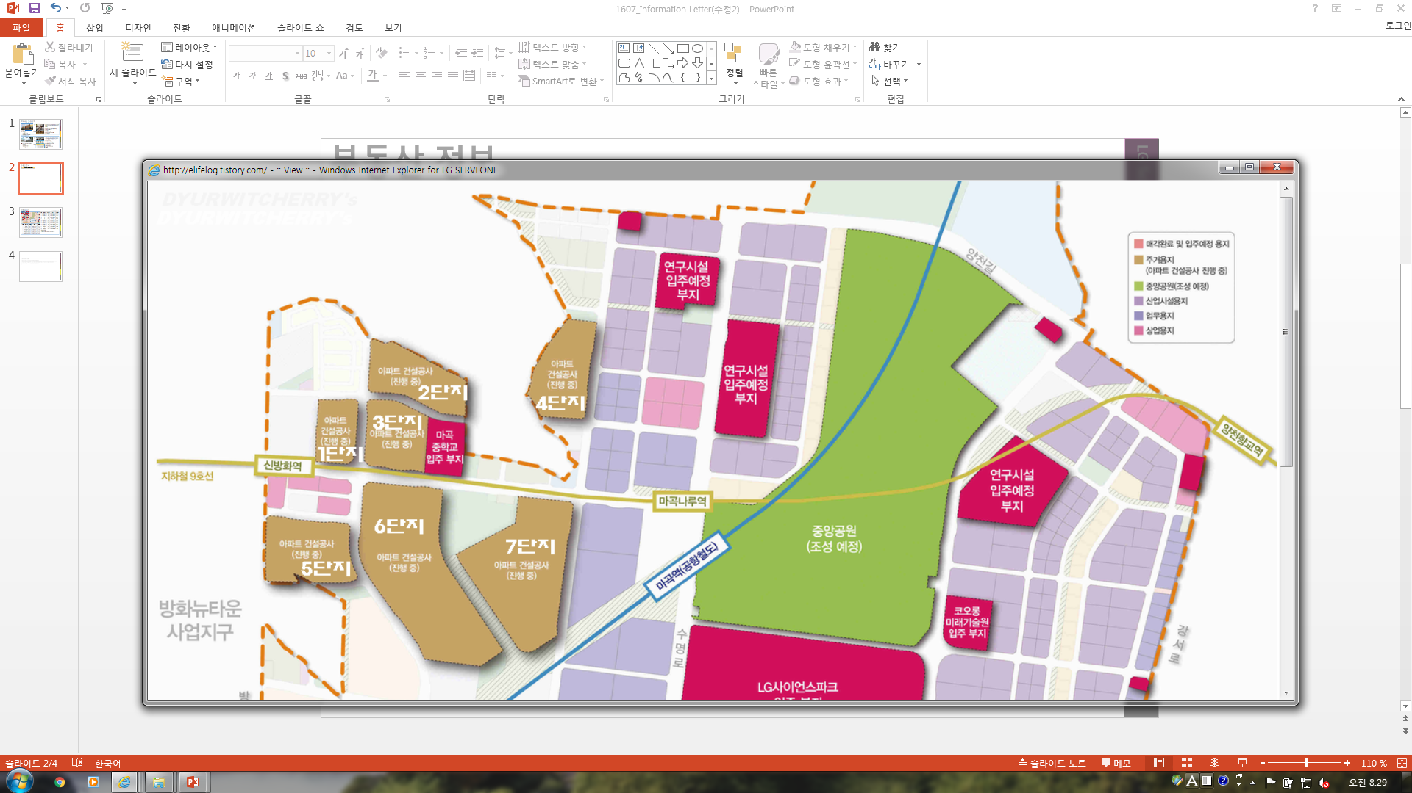
부동산정보
03. 마곡지구 주거환경
아파트 분양/매매
마곡지구
마곡지구 일반분양 가격은 공급단지와 공급면적,동호 수에 따라
약간의 차이가 있는데, 마곡지구 평균 분양가격은 전용면적 59㎡의
25평형은 3억 500만원(평당 1,217만원), 전용면적 84㎡의
33평형은 4억 2,400만원(평당 1,229만원), 전용면적 114 ㎡의
44평형은 5억 4,700만원(평당 1,197만원)
※ 자료출처: http://elifelog.tistory.com/405
＊마곡지구 전용면적 59㎡,84㎡,114㎡ 평균 분양가격
공급면적 | 전용면적 82㎡(25평형) | 전용면적 109㎡(33평형) | 전용면적 145㎡(44평형) | 비고
평균 분양가 | 30,500만원 | 42,400만원 | 54,700만원 | -
평당 가격 | 1,217만원 | 1,229만원 | 1,197만원 | 3.3㎡당 금액
＊강서구 가양동 H아파트 전용면적 59㎡,84㎡,114㎡ 평균 매매가
공급면적 | 전용면적 82㎡(25평형) | 전용면적 109㎡(33평형) | 전용면적 145㎡(44평형) | 비고
평균 분양가 | 34,500만원 | 44,500만원 | 54,500만원 | -
평당 가격 | 1,444만원 | 1,401만원 | 1,269만원 | 3.3㎡당 금액
＊강서구 발산동 J아파트 전용면적 59㎡,84㎡,114㎡ 평균 매매가
공급면적 | 전용면적 82㎡(25평형) | 전용면적 109㎡(33평형) | 전용면적 145㎡(44평형) | 비고
평균 분양가 | 42,000만원 | 59,000만원 | 66,750만원 | -
평당 가격 | 1,827만원 | 1,858만원 | 1,724만원 | 3.3㎡당 금액

Slide 8
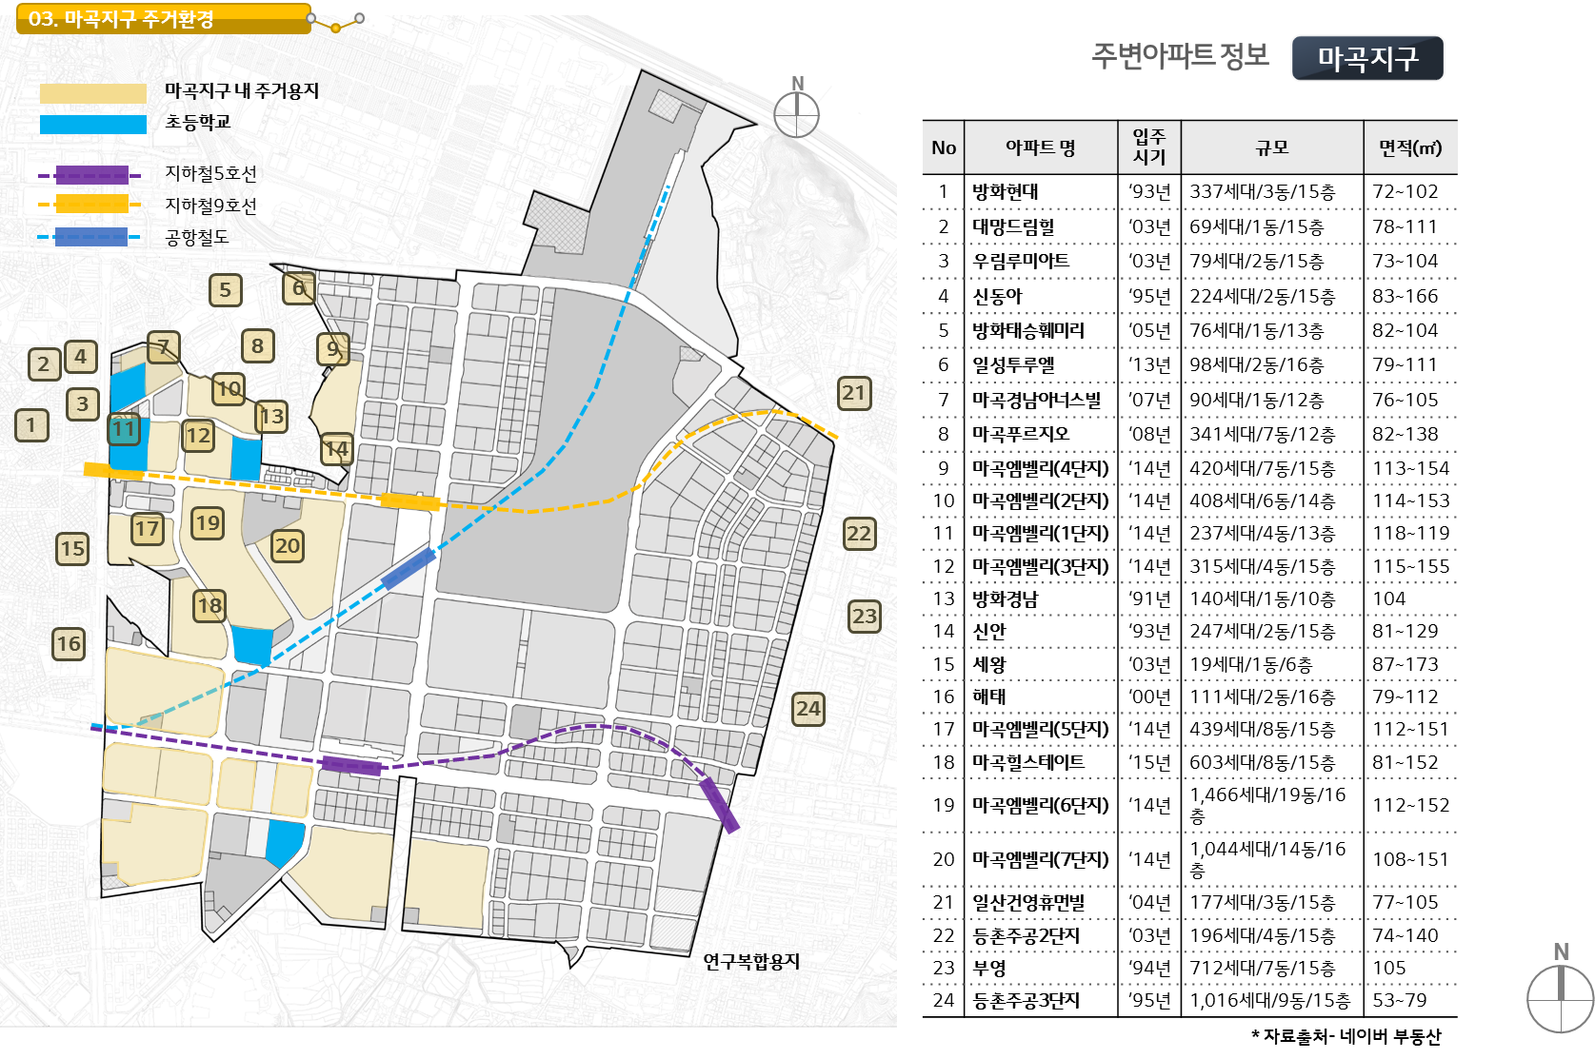
부동산정보

Slide 9
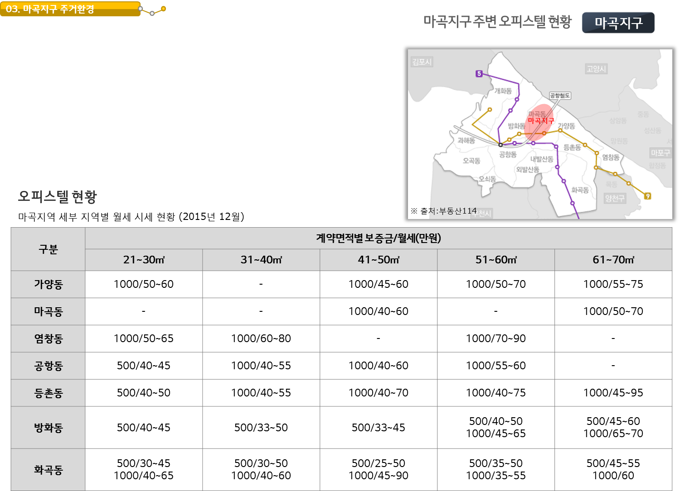
부동산정보

Slide 10
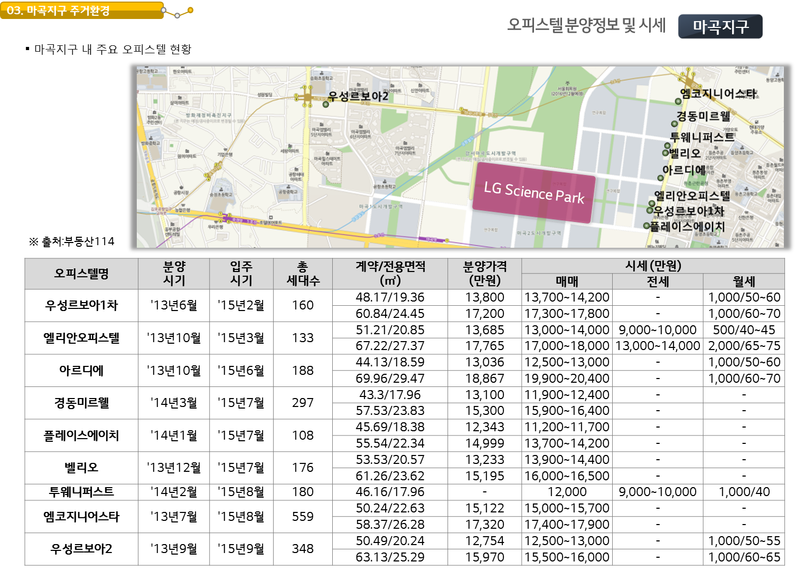
부동산정보

Slide 11
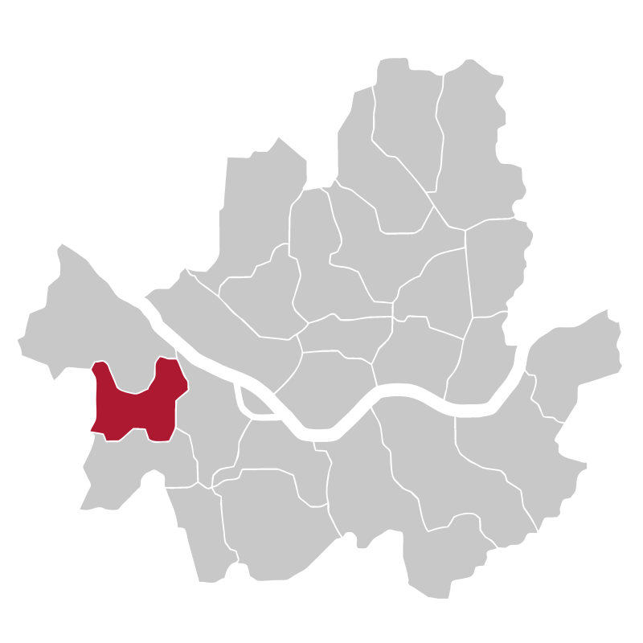
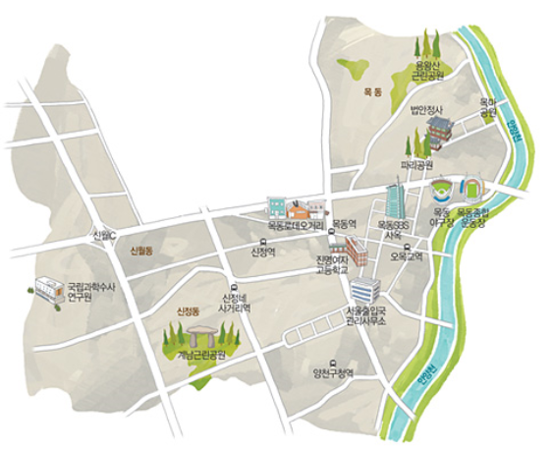
부동산정보
양천구 주거 환경 및 접근성
양천구
양천구가 속해 있는
양천구 주거환경에 대해 알아보겠습니다.
양천구 접근성
기준점 : 양천구청 (네이버 길찾기:차량기준)
양천구 세부환경 구성
교통 | 지하철 | 2호선(양천구청역,신정네거리역),5호선(신정역, 목동역,오목교역)
 | 인접 주요 도로 | 국회대로,남부순환도로,강서로,화곡로,등촌로, 오목로,신월로,신정로,곰달래로,가로공원로, 안양천로,목동중심축도로,모세미로
학교 (학생수) | 초등학교 | 30개(25,446명)
 | 중학교 | 19개(21,709명)
 | 고등학교 | 14개(17,404명)
아파트 시세 / ㎡ (‘16년 10월) | 매매 | 685만원
 | 전세 | 485만원
출처 : http://love.seoul.go.kr/
병원 | 이대목동병원,양천구보건소,홍익병원,양천효요양병원,메디힐병원, 서울특별시 서남병원,서울봄내과의원
관광 | 양천해누리체육공원,서서울호수공원,파리공원,계남근린공원, 갈산공원,어린이교통공원,용왕산근린공원,오목공원,가로공원
문화/편의시설 | 양천문화회관,양천구민체육센터,양천문화원,목동문화체육센터

Slide 12
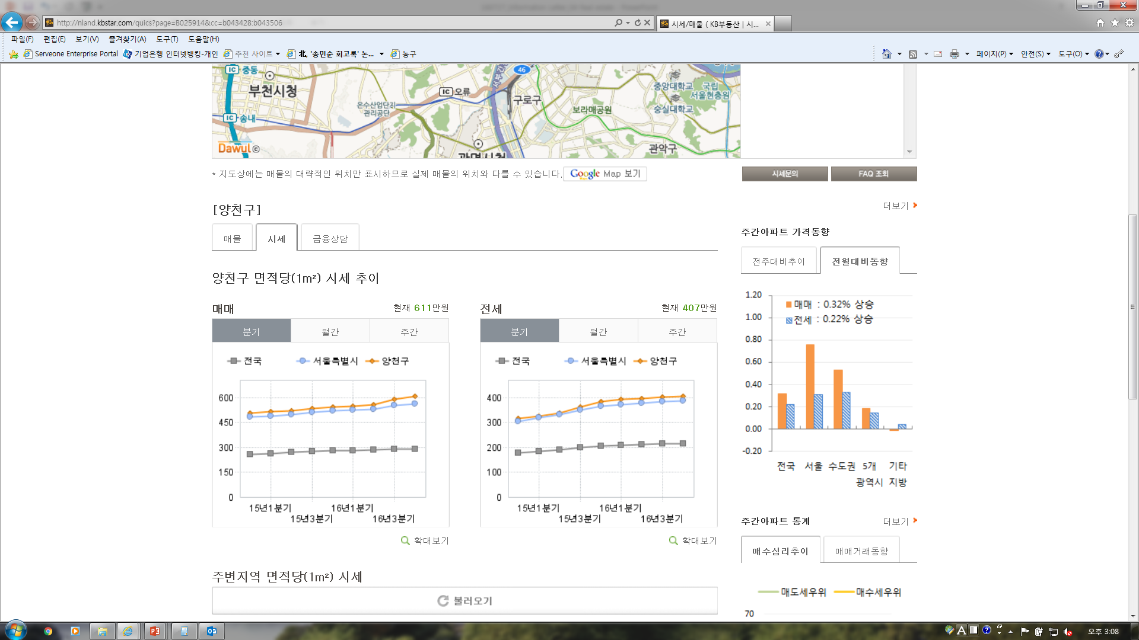
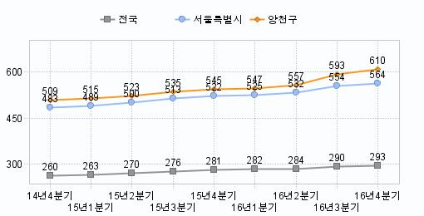
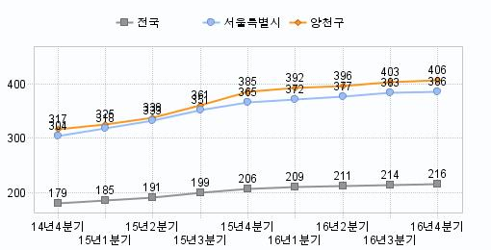
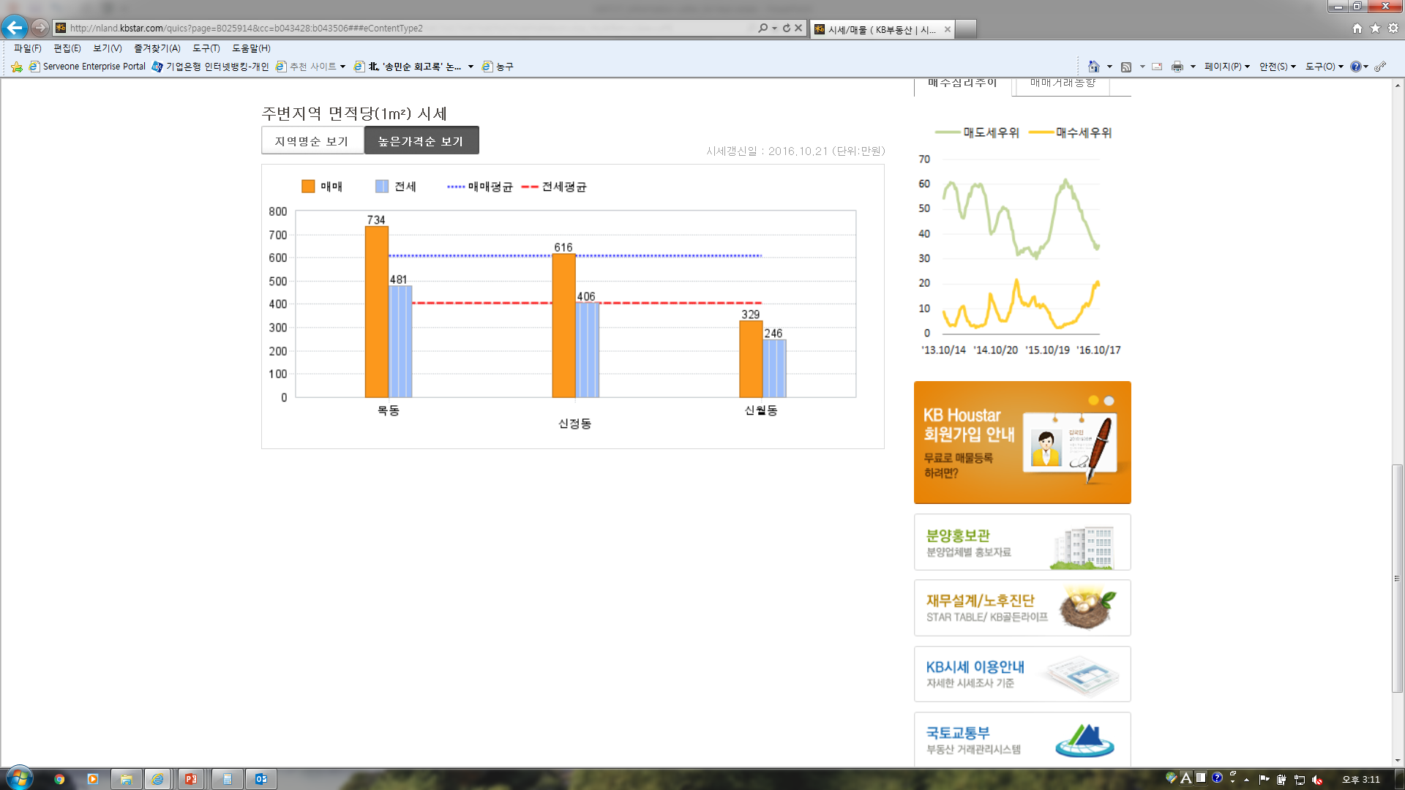
부동산정보
03. 양천지구 주거환경
아파트 매매/전세
양천구
양천구의 아파트 매매 및 전세 추이는 서울시와 비슷한 상승추이를 나타냅니다.
아파트 매매 및 전세 추이 (2016년 10월 기준)
주간아파트 가격 동향
(2016년 10월 기준,전월 대비 동향)
매매시세는 611만원/㎡ 으로 전분기 대비 0.09% 상승함.
전세시세는 407만원/㎡으로 전분기 대비 0.06% 상승함.
※ 출처: KB국민은행
※ 출처: KB국민은행
주변지역 면적당 시세(㎡)
※ 출처: KB국민은행

Slide 13
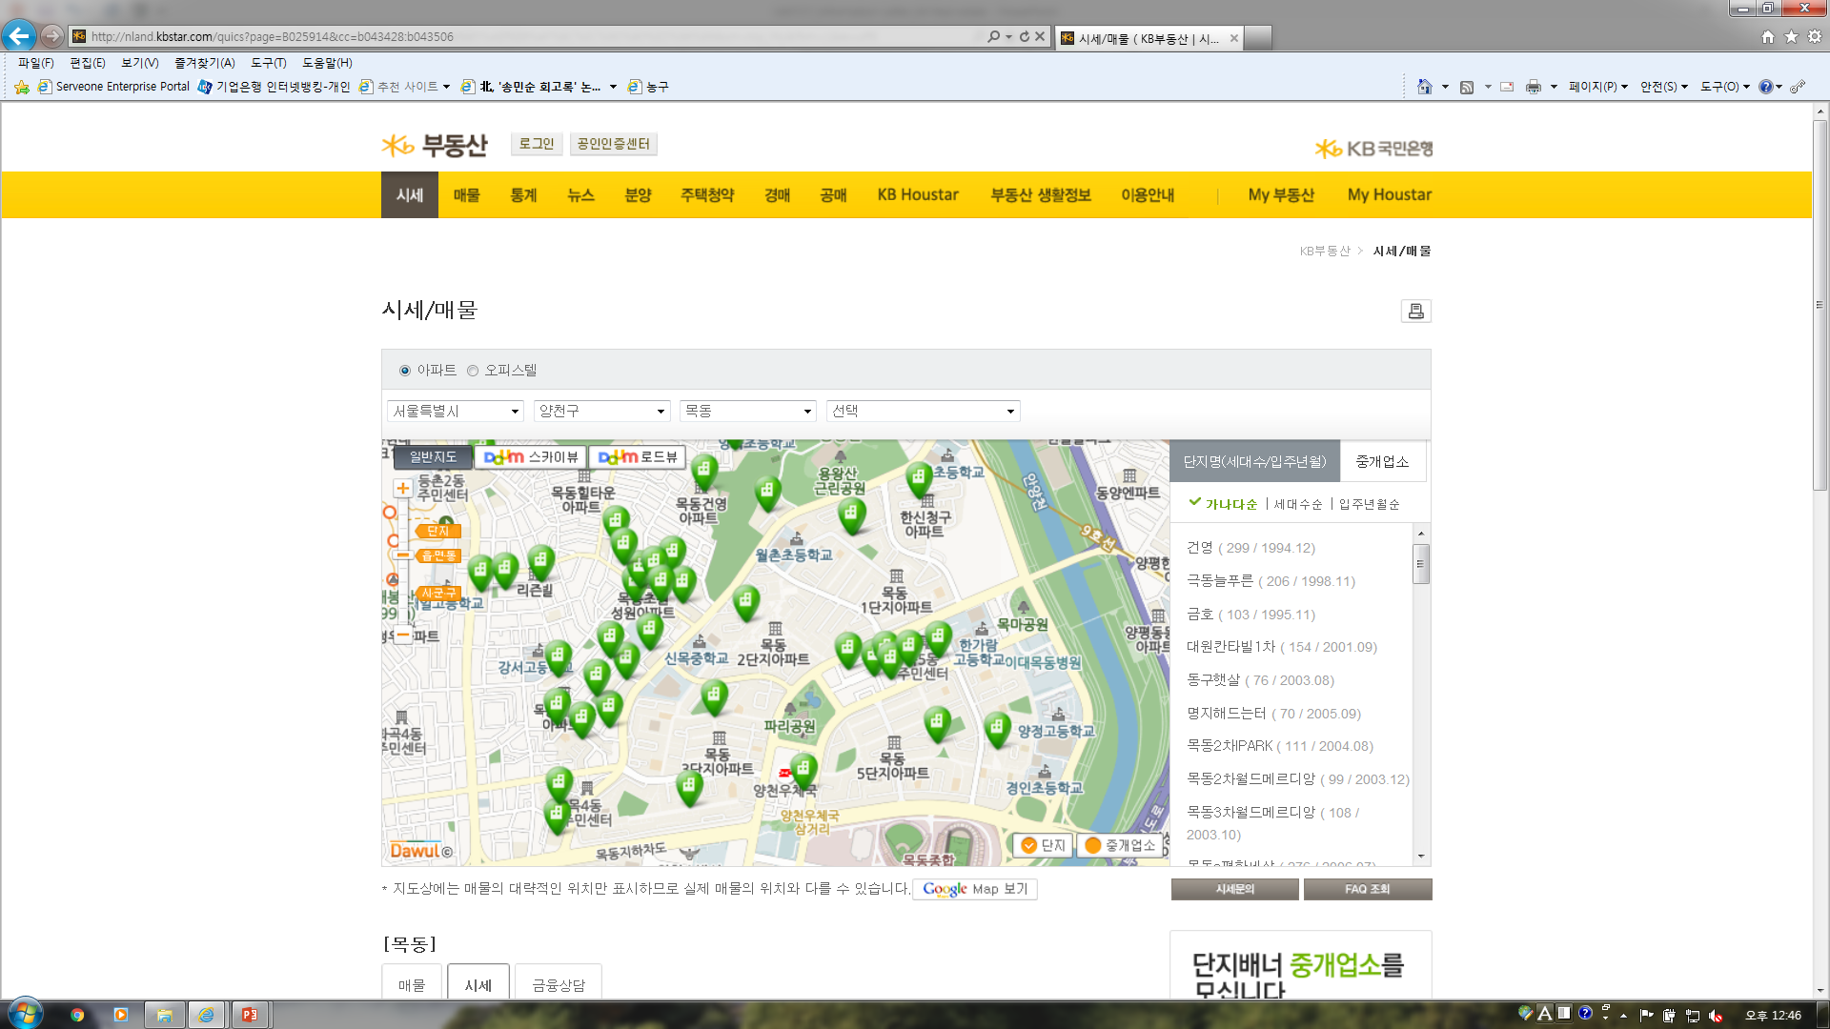
부동산정보
03. 양천지구 주거환경
주요 아파트 시세
목동
목동
아파트 분포현황
1
3
7
6
8
2
9
10
5
4
100(㎡)기준 예시
＊자료출처:KB국민은행,시세 갱신일: 16.10.21(단위:만원)
No | 아파트명 | 면적(㎡) | 매매가 |  |  | 전세가 |  |  | 월세가
 |  |  | 하위평균가 | 일반평균가 | 상위평균가 | 하위평균가 | 일반평균가 | 상위평균가 | 보증금 | 월세
1 | 건영아파트 | 109.09 | 32,250 | 34,750 | 36,000 | 27,500 | 28,500 | 29,500 | 5,000 | 73~85
2 | 목동신시가지(2단지) | 99.17 | 91,000 | 96,000 | 100,000 | 51,150 | 54,000 | 58,500 | 15,000 | 120~135
3 | 우성아파트 | 109.09 | 58,500 | 60,000 | 62,000 | 48,000 | 49,500 | 51,000 | 10,000 | 120~140
4 | 목동대원칸타빌(2단지) | 102.47 | 53,000 | 55,500 | 57,000 | 49,500 | 50,500 | 52,000 | 10,000 | 120~125
5 | 부영그린타운(3차) | 112.39 | 36,500 | 38,500 | 39,750 | 31,500 | 32,500 | 33,500 | 5,000 | 110~115
6 | 세종그랑시아 | 105.78 | 45,000 | 46,000 | 47,000 | 35,000 | 37,000 | 39,000 | 10,000 | 90~100
7 | 목동한신청구 | 109.09 | 67,000 | 73,000 | 75,000 | 58,000 | 59,750 | 62,000 | 10,000 | 140~165
8 | 극동늘푸른 | 109.90 | 46,000 | 48,500 | 49,500 | 40,000 | 42,500 | 44,000 | 8,000 | 123~138
9 | 부영그린타원(3차) | 105.78 | 63,000 | 65,000 | 68,000 | 50,500 | 54,500 | 58,500 | - | -
10 | 목동금호어울림 | 106.41 | 53,000 | 57,500 | 59,000 | 49,500 | 51,000 | 52,250 | 10,000 | 115~125

Slide 14
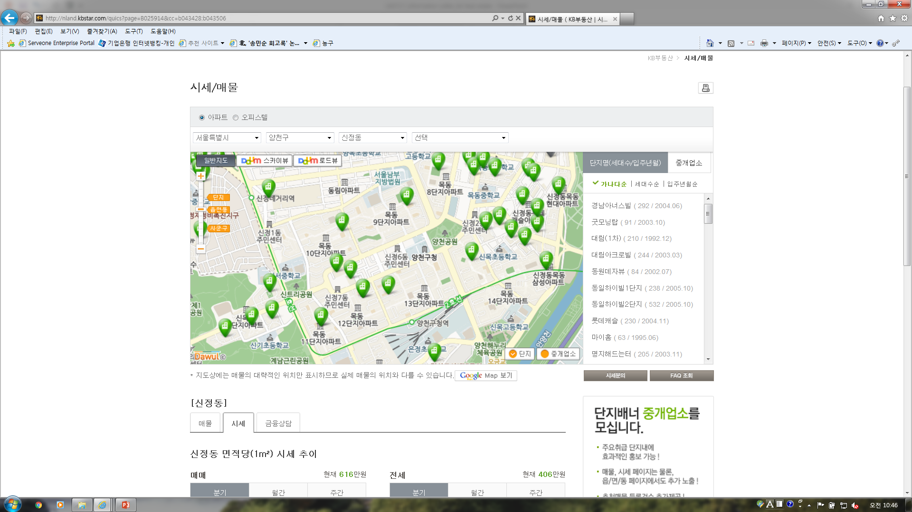
부동산정보
03. 양천지구 주거환경
주요 아파트 시세
신정동
신정동
아파트 분포현황
1
3
4
2
9
10
7
6
5
8
100(㎡)기준 예시
＊자료출처:KB국민은행,시세 갱신일: 16.10.21(단위:만원)
No | 아파트명 | 면적(㎡) | 매매가 |  |  | 전세가 |  |  | 월세가
 |  |  | 하위평균가 | 일반평균가 | 상위평균가 | 하위평균가 | 일반평균가 | 상위평균가 | 보증금 | 월세
1 | 목동힐스테이트 | 109.42 | 68,000 | 71,000 | 74,000 | 52,000 | 53,000 | 54,000 | 20,000 | 155~165
2 | 목동신시가지(10단지) | 99.17 | 80,000 | 82,500 | 85,000 | 47,500 | 49,000 | 51,000 | 10,000 | 110~120
3 | 신정동아이파크 | 105.78 | 68,500 | 74,500 | 77,000 | 54,000 | 56,500 | 59,000 | 20,000 | 135~145
4 | 목동현대아파트 | 109.09 | 54,500 | 58,500 | 61,000 | 43,500 | 47,000 | 49,000 | 10,000 | 135~150
5 | 신트리4단지 | 82.64 | 29,500 | 32,000 | 33,500 | 25,000 | 26,000 | 27,000 | 5,000 | 75~80
6 | 신정5차현대 | 105.78 | 43,500 | 45,500 | 47,000 | 36,500 | 38,000 | 39,000 | 5,000 | 110~120
7 | 목동신시가지(13단지) | 115.7 | 89,000 | 92,000 | 94,500 | 54,000 | 57,000 | 59,000 | 20,000 | 95~105
8 | 목동2차 삼성레미안 | 105.78 | 50,750 | 54,750 | 56,750 | 43,250 | 45,000 | 47,000 | 10,000 | 110~120
9 | 목동현대 | 128.92 | 46,750 | 49,250 | 51,750 | 38,000 | 39,000 | 41,500 | 10,000 | 90~100
10 | 목동삼성 | 109.09 | 54,500 | 59,500 | 62,500 | 48,500 | 51,500 | 52,500 | 10,000 | 125~140

Slide 15
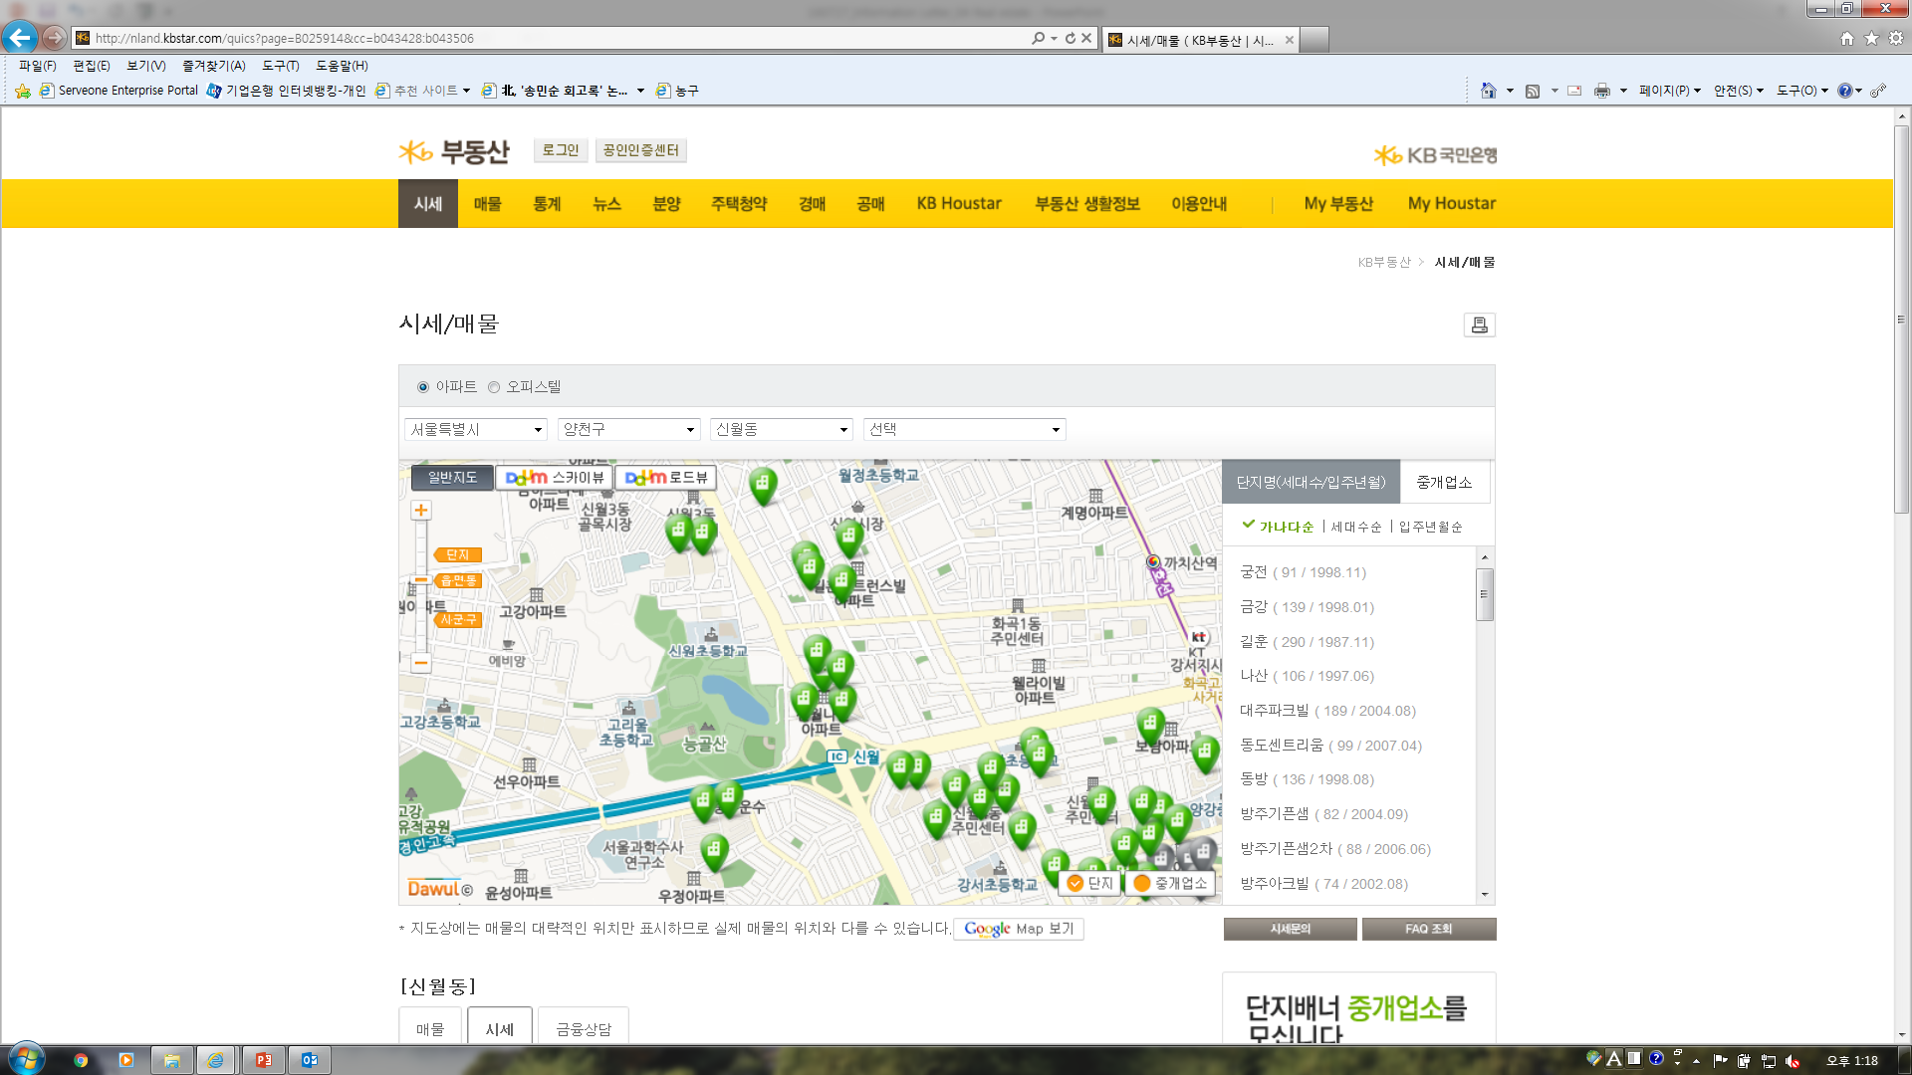
부동산정보
03. 양천지구 주거환경
주요 아파트 시세
신월동
신월동
아파트 분포현황
2
1
3
9
10
8
4
5
6
7
100(㎡)기준 예시
＊자료출처:KB국민은행,시세 갱신일: 16.10.21(단위:만원)
No | 아파트명 | 면적(㎡) | 매매가 |  |  | 전세가 |  |  | 월세가
 |  |  | 하위평균가 | 일반평균가 | 상위평균가 | 하위평균가 | 일반평균가 | 상위평균가 | 보증금 | 월세
1 | 신월동코아르2단지 | 105.78 | 29,750 | 31,750 | 32,750 | 22,000 | 23,000 | 24,000 | 5,000 | 73~83
2 | 태형아파트 | 115.7 | 24,000 | 25,000 | 26,000 | 15,500 | 16,000 | 17,000 | - | -
3 | 성원아파트 | 109.09 | 22,750 | 24,250 | 25,250 | 16,250 | 17,000 | 17,750 | 5,000 | 65~65
4 | 신안파크 | 92.56 | 24,500 | 25,500 | 26,500 | 14,250 | 15,250 | 16,000 | 5,000 | 55~55
5 | 신월2차보람쉬움 | 105.78 | 31,250 | 32,000 | 33,500 | 23,500 | 24,250 | 25,500 | 5,000 | 93~95
6 | 삼정그린뷰 | 102.47 | 33,250 | 34,750 | 36,400 | 25,500 | 26,750 | 27,500 | 5,000 | 100~100
7 | 양천롯데캐슬 | 111.89 | 44,000 | 45,750 | 47,200 | 33,250 | 35,000 | 37,000 | 10,000 | 100~100
8 | 신월대림 | 105,78 | 33,500 | 35,000 | 36,500 | 25,000 | 26,000 | 27,000 | 7,000 | 78~85
9 | 태진아파트 | 105.78 | 25,000 | 26,750 | 28,250 | 19,500 | 20,500 | 21,500 | 5,000 | 75~75
10 | 서울가든 | 105.78 | 28,000 | 29,000 | 30,000 | 21,000 | 22,000 | 23,000 | 5,000 | 85~85

